Slide 1
Информационная безопасность
Нормативно-правовые аспекты

Slide 2
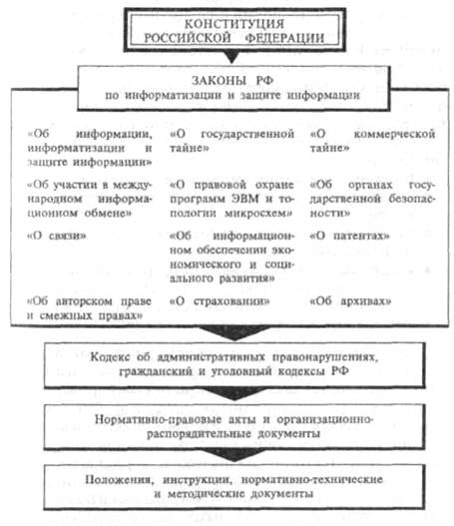
Структура

Slide 3
Первый блок
Конституционное законодательство. Нормы, касающиеся вопросом информатизации и защиты информации, входят в него как составные элементы.

Slide 4
Второй блок
Общие законы и кодексы, которые включают в себя нормы по вопросам информатизации и информационной безопасности.

Slide 5
Третий блок
Законы об организации управления, касающиеся отдельных структур хозяйства, экономики, системы государственных органов и определяющие их статус.

Slide 6
Четвёртый блок
Специальные законы, полностью относящиеся к конкретным сферам отношений, отраслям хозяйства, процессам.

Slide 7
Пятый блок
Законодательство субъектов Российской Федерации, касающиеся защиты информации.

Slide 8
Шестой блок
Подзаконные нормативные акты по защите информации

Slide 9
Специальное законодательство
Базовый закон «Об информации, информатизации и защите информации»
Закон «О правовой охране программ для ЭВМ и баз данных»
Закон «О правовой охране топологии интегральных микросхем»
Ещё примерно 40 актов.

Slide 10
Право на информацию
В соответствии со статьей 24 Конституции, органы государственной власти и органы местного самоуправления, их должностные лица обязаны обеспечить каждому возможность ознакомления с документами и материалами, непосредственно затрагивающими его права и свободы, если иное не предусмотрено законом.
Статья 41 гарантирует право на знание фактов и обстоятельств, создающих угрозу для жизни и здоровья людей, статья 42 - право на знание достоверной информации о состоянии окружающей среды.
В принципе, право на информацию может реализовываться средствами бумажных технологий, но в современных условиях наиболее практичным и удобным для граждан является создание соответствующими законодательными, исполнительными и судебными органами информационных серверов и поддержание доступности и целостности представленных на них сведений, то есть обеспечение их (серверов) информационной безопасности.

